Slide 1
Audiência Pública
Exclusividade sobre dados de testes de registro de medicamentos
15.05.2024

Slide 2
Proteção de dados de testes no Brasil
Lei nº 10.603/2002
Proteção de dados de testes pra medicamentos veterinários e defensivos agrícolas
Medicamentos de uso humano foram excluídos da legislação – O Senador José Serra alertou o Congresso Nacional para o retrocesso que o país viveria na área da saúde com a adoção do data protection para medicamentos de uso humano

Slide 3
Lei nº 10.603/2002
  I - produtos que utilizam novas entidades químicas ou biológicas - 10 anos contados da concessão do registro ou até a primeira liberação das informações em qualquer país, o que ocorrer primeiro, garantido no mínimo um ano de proteção;
  II - produtos que não utilizam novas entidades químicas ou biológicas, de cinco anos contados da concessão do registro ou até a primeira liberação das informações em qualquer país, o que ocorrer primeiro, garantido no mínimo um ano de proteção;
  III - novos dados exigidos após a concessão do registro dos produtos mencionados nos incisos I e II, pelo prazo de proteção remanescente concedido aos dados do registro correspondente ou um ano contado a partir da apresentação dos novos dados, o que ocorrer por último.
  § 1º Para a proteção estabelecida nesta Lei, considera-se nova entidade química ou biológica toda molécula ou organismo ainda não registrados no Brasil, podendo ser análogos ou homólogos a outra molécula ou organismo, independentemente de sua finalidade. Não traz inovação!

Slide 4

Por que essa retomada do debate agora?
  Julgamento do STF da ADI 5529 - Inconstitucionalidade do § único do artigo 40 da LPI – fim da extensão de vigência de patentes
  Modulação da decisão com efeito retroativo (ex tunc) para patentes relacionadas à saúde
GIPI – encerrada a discussão em 2023.

Slide 5
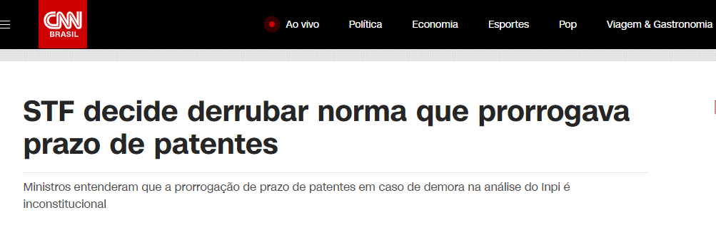
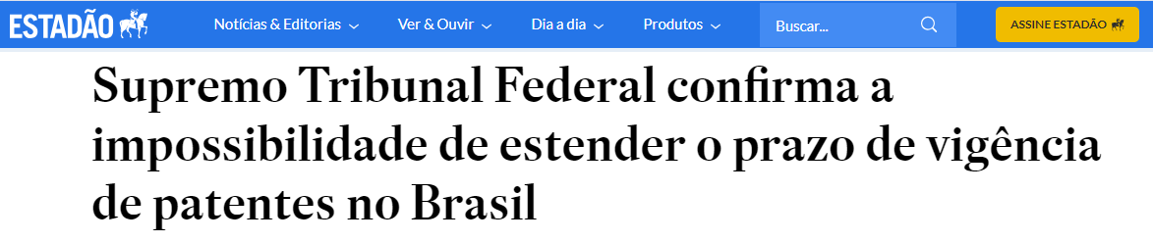
Por que essa retomada do debate agora?
CNN, 06.05.2021
Estadão, 23.12.2022

Slide 6
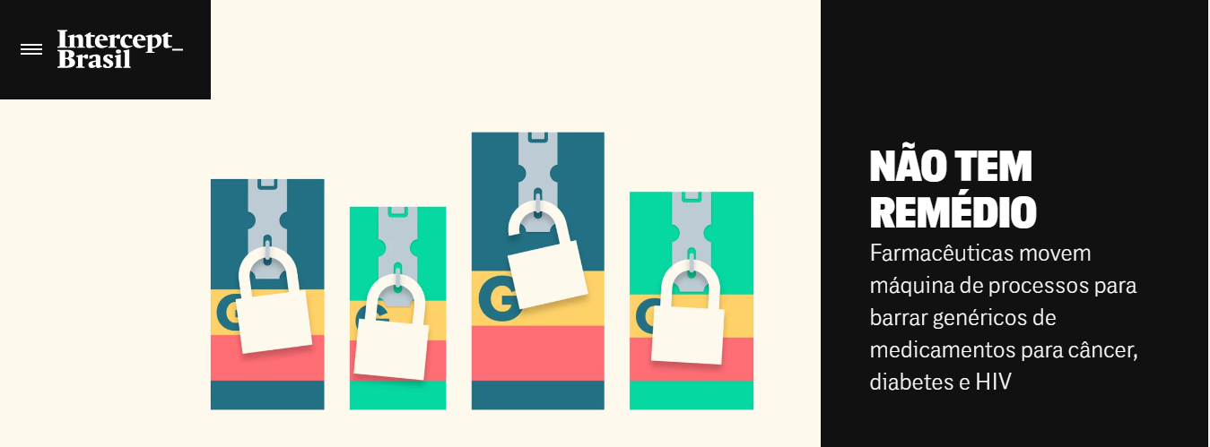
Por que essa retomada do debate agora?
Intercept, 21.08.2023

Slide 7
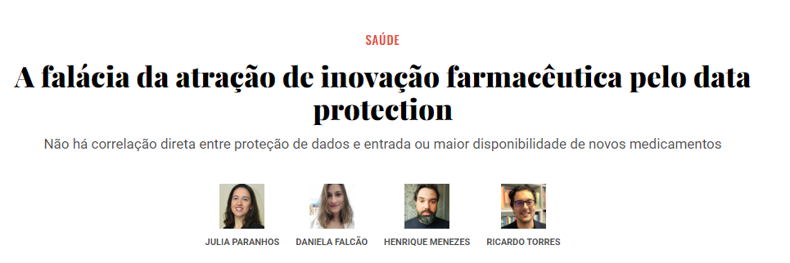
Por que essa retomada do debate agora?
Jota, 25.09.2023

Slide 8
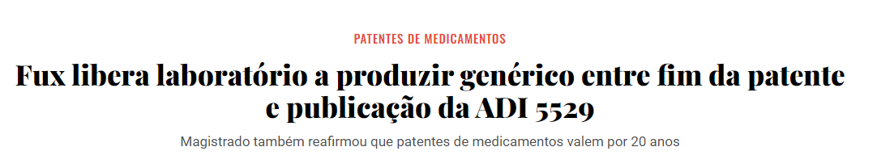
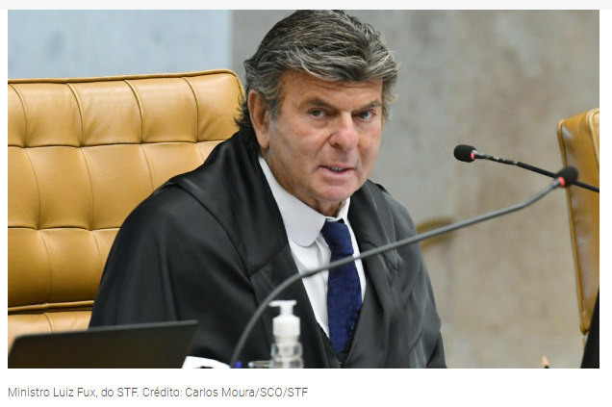
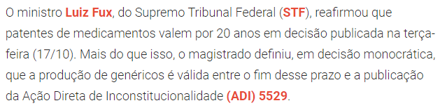
Por que essa retomada do debate agora?
Jota, 19.10.2023

Slide 9
Por que essa retomada do debate agora?
  Término de vigência de patentes de importantes medicamentos indicados para o tratamento de diabetes, câncer, leucemia mielóide crônica, HIV, doenças neurodegenerativas
  Outras estratégias de prorrogação de monopólio: Ações para tentar internalizar o Patent Term Adjustmente (PTA), ações contra mora do INPI, e ações visando a internalização destes instrumentos através de acordos bilaterais e multilaterais.

Slide 10
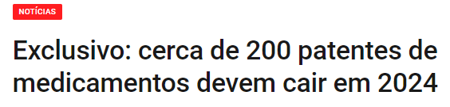
Por que essa retomada do debate agora?
Guia da Farmácia, 30.04.2024
  Revlimid (lenalidomida) - Mieloma múltiplo (PMC R$ 44.749,65)
  Venvanse (lisdexanfetamina) - TDAH (PMC R$ 624,29)
  Januvia (sitagliptina) - Diabetes tipo 2 (PMC R$ 353,28)
  Stelara (ustekinumab) - Psoríase (PMC R$ 49.330,76)
Monopólio – Período de vigência (20 anos)
Entrada de genéricos
Monopólio – Período de vigência (20 anos)
RDP (+5)
Entrada de genéricos

Slide 11
Estudos realizados
Estudo realizado pelo Instituto de Economia da Inovação (UFRJ) a pedido do governo federal: https://www.gov.br/pt-br/propriedade-intelectual/arquivos-1/estudo-impactos-da-exclusividade-sobre-dados-de-testes.pdf
Estudo realizado pela Copenhagen Economics: https://copenhageneconomics.com/wp-content/uploads/2023/09/Regulatory-Data-Protection-RDP-International-Report_20AUG2023.pdf

Slide 12
Exemplo de estratégia adotada pelo mercado
  Decisão do Tribunal de Justiça da União Europeia evidenciou estratégia adotada pelo mercado para barrar a entrada de medicamentos genéricos na Europa e a importação paralela - Retirada do dossiê com dados de testes de medicamentos de 1ª geração próximo ao fim de exclusividade para entrada de dados para produtos de 2ª geração, excluindo a possibilidade de uso dos dados e produção de genéricos do produto de 1ª geração.
  Condenação e multa de milhões de Euros. Apesar disso, foi o medicamento mais prescrito do mundo, atingindo valores anuais em vendas que compensaram a penalidade.

Slide 13
ABIFINA é contrária ao Data Protection
  O INPI reduziu o backlog de pedidos de patentes em exame com ações internas e propostas de novos fluxos e, no momento, precisa ser estruturado para reduzir mais o tempo de exame;
  A ANVISA reduziu a fila de registro de medicamentos e também precisa de estruturação;
  O STF já decidiu pelo fim da extensão de vigência de patentes;
  Estudos robustos, como o da UFRJ, já evidenciam que a decisão por inovar não depende da existência de exclusividade de dados, mas de outras variáveis;
  A introdução do Data Protection no Brasil irá reduzir a entrada de genéricos e biossimilares, gerando atraso no acesso aos medicamentos.

Slide 14
Agradeço a sua atenção!
Ana Claudia Dias de Oliveira, PhD.
Especialista em Propriedade Intelectual, Inovação e Biodiversidade

